Slide 1
Antecedentes C19RM 1.0 y C19RM2.0
Dra. Ana Isabel Nieto Gómez
RP Ministerio de Salud
21 de abril de 2022:

Slide 2
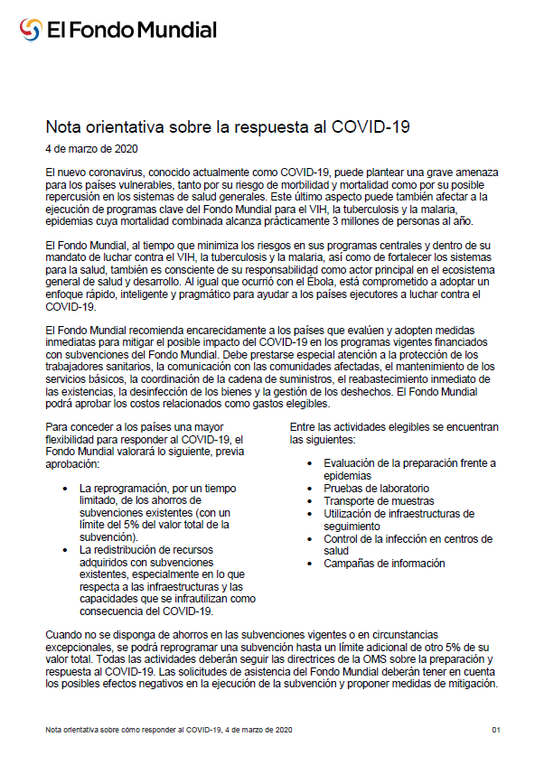
Antecedentes C19RM 1.0 y C19RM2.0
Desde el Inicio de
La Pandemia de
COVID-19, el Fondo
Mundial se preocupó
por el impacto que iba
a tener en las respuestas
a las tres enfermedades

Slide 3
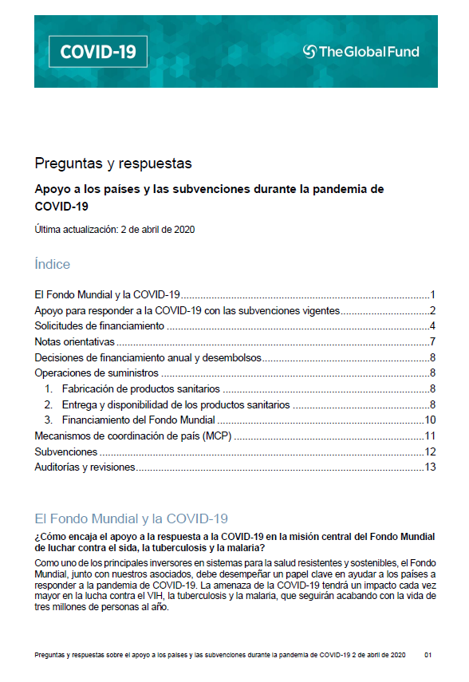
Antecedentes C19RM 1.0 y C19RM2.0

Slide 4
Antecedentes C19RM 1.0 y C19RM2.0
V5 (Mayo -1 -2020)
Resumen de los documentos del Fondo Mundial orientados a reducir el impacto de COVID-19 en los programas de VIH, TB y malaria
Contents
1. Objetivo ...................................................................................................................................................................... 1
2. Solicitud de Fondos .................................................................................................................................................... 1
3. Consideraciones para el financiamiento orientado a VIH ........................................................................................ 2
4. Consideraciones para el financiamiento orientado a TB .......................................................................................... 3
5. Consideraciones para el financiamiento orientado a Malaria ................................................................................. 4
6. Consideraciones para el financiamiento orientado a sistemas de salud ................................................................. 5
1. Objetivo
Este documento tiene por objetivo facilitar información publicada por el Fondo Mundial sobre los fondos orientados a hacer frente a la pandemia del COVID-19 en los programas de VIH, TB y malaria.
2. Solicitud de Fondos
Instrucciones para la solicitud de financiamiento, Mecanismo de respuesta a la COVID-19
- Solicitantes elegibles: países que reciben directamente financiamiento del Fondo Mundial.
- Solicitudes de financiamiento coordinadas y presentadas por el Mecanismo de Coordinación de País.
- Fecha limite solicitud de financiamiento 31 de mayo de 2020 (a más tardar).
- Solicitud de financiamiento de prioridad 1: 3,25% del total de la asignación para el período 2020-2022.
- Solicitud de financiamiento de prioridad 2: 10% de asignación para 2020-2022 (menos el financiamiento fondos flexibilidades de subvenciones (5%) y el financiamiento solicitud prioridad 1.

Slide 5
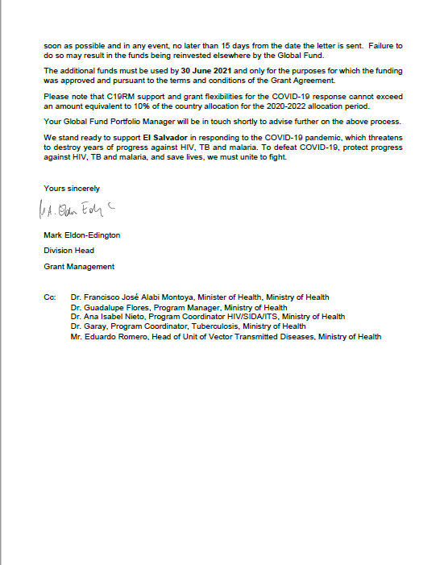
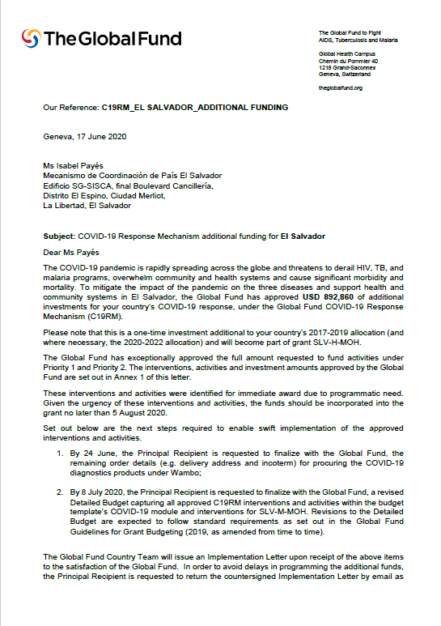
Antecedentes C19RM 1.0 y C19RM2.0
Para mitigar el impacto de la pandemia en las tres enfermedades y apoyar los sistemas de salud y comunitarios en El Salvador, el Fondo Mundial ha aprobado USD 892,860 de inversiones adicionales para la respuesta COVID-19 de su país, bajo el Mecanismo de Respuesta COVID-19 del Fondo Mundial (C19RM)

Slide 6
Antecedentes C19RM 1.0 y C19RM2.0
Se solicitó la autorización para invertir las flexibilidades dadas en:
Equipos de protección personal (50%),
Insumos para bioseguridad y protección colectiva (36%),
Insumos para toma, manejo, procesamiento y envío de muestras (16%) y
Actividades del Subreceptor Plan Internacional (9%)

Slide 7
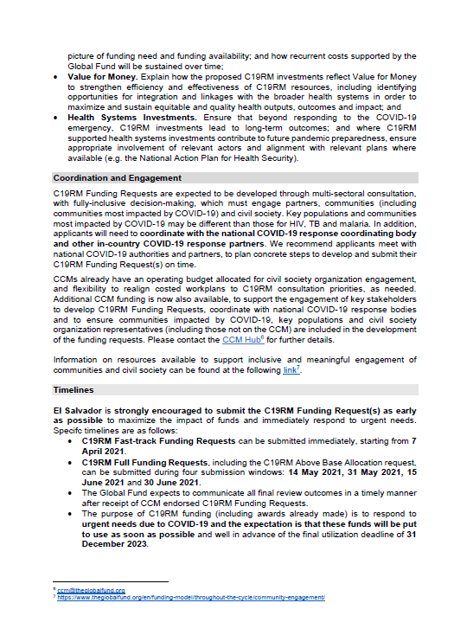
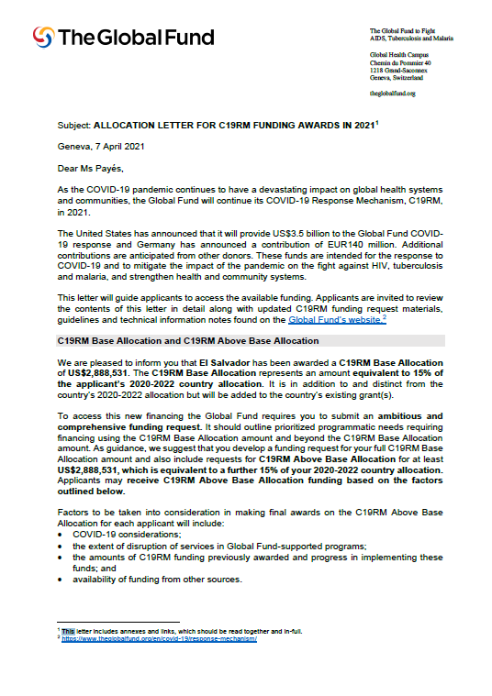
Antecedentes C19RM 1.0 y C19RM2.0

Slide 8
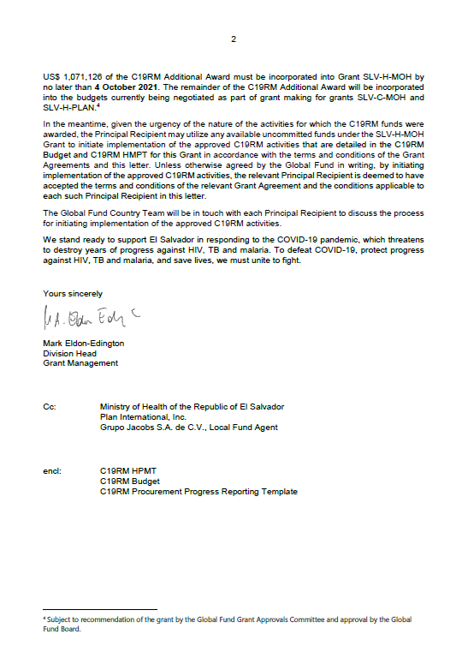
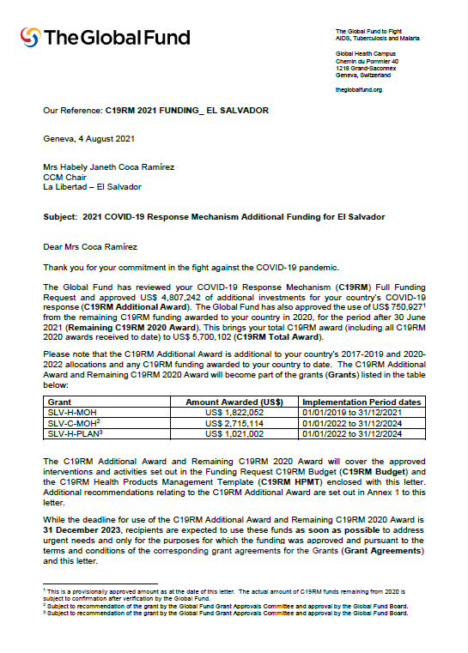
Antecedentes C19RM 1.0 y C19RM2.0
$5,700,102

Slide 9
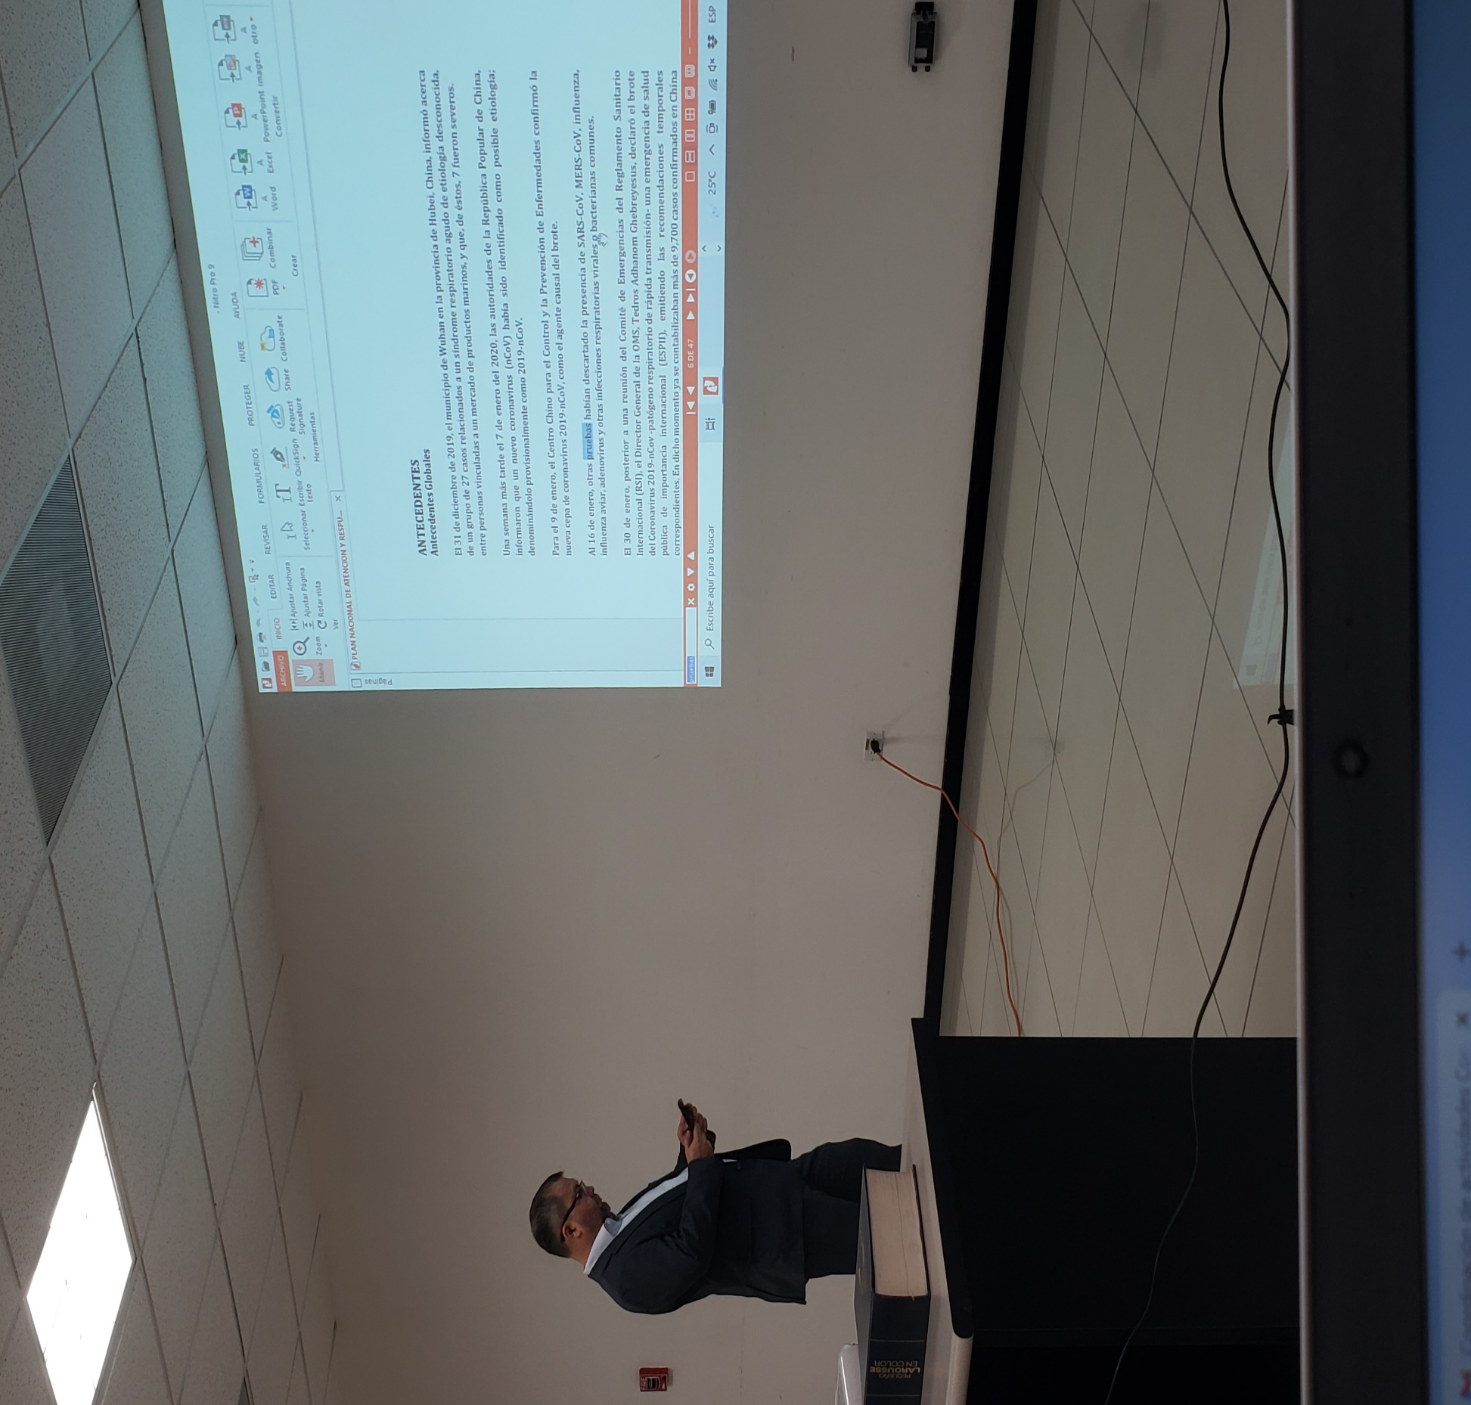
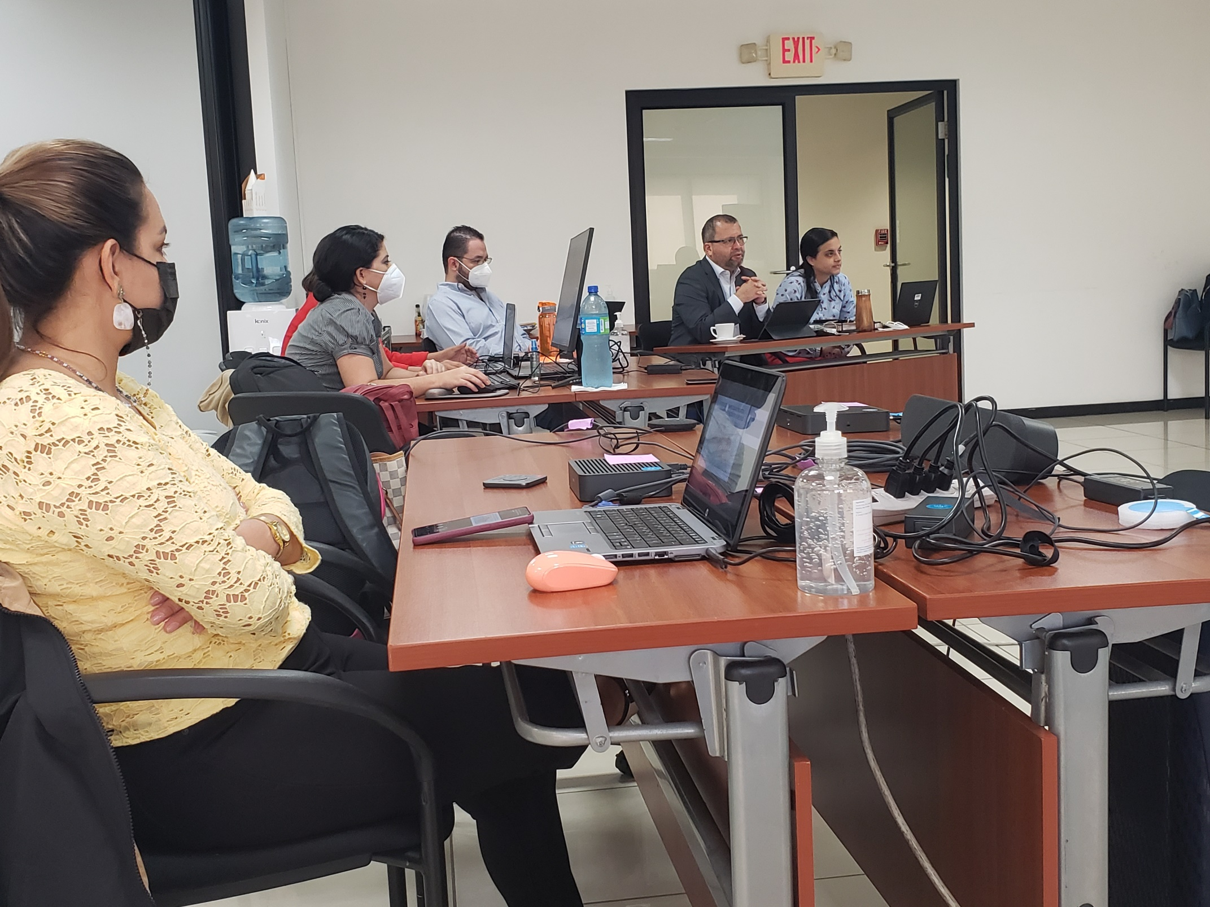
Antecedentes C19RM 1.0 y C19RM2.0

Slide 10
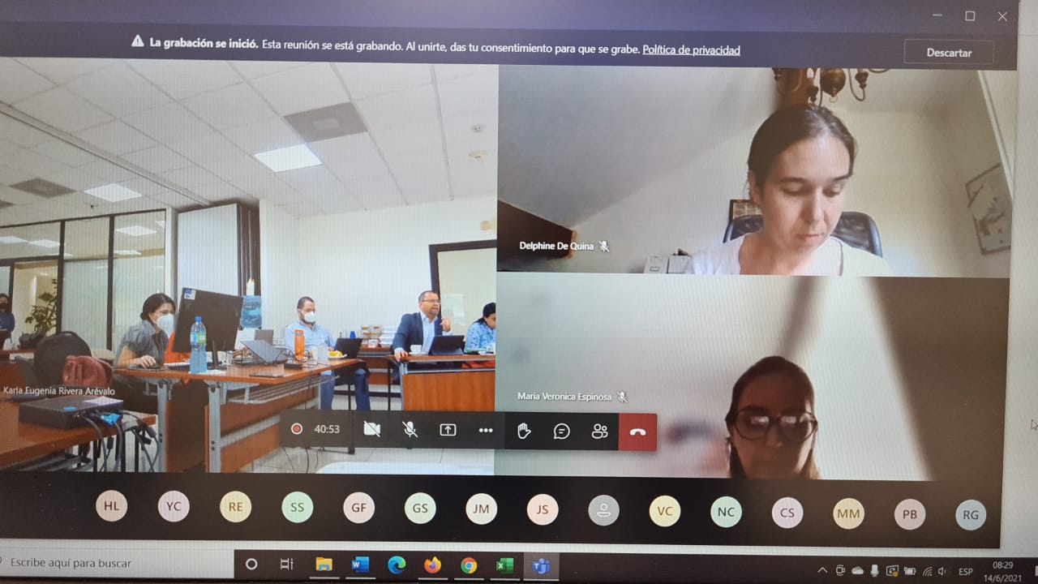
Antecedentes C19RM 1.0 y C19RM2.0

Slide 11
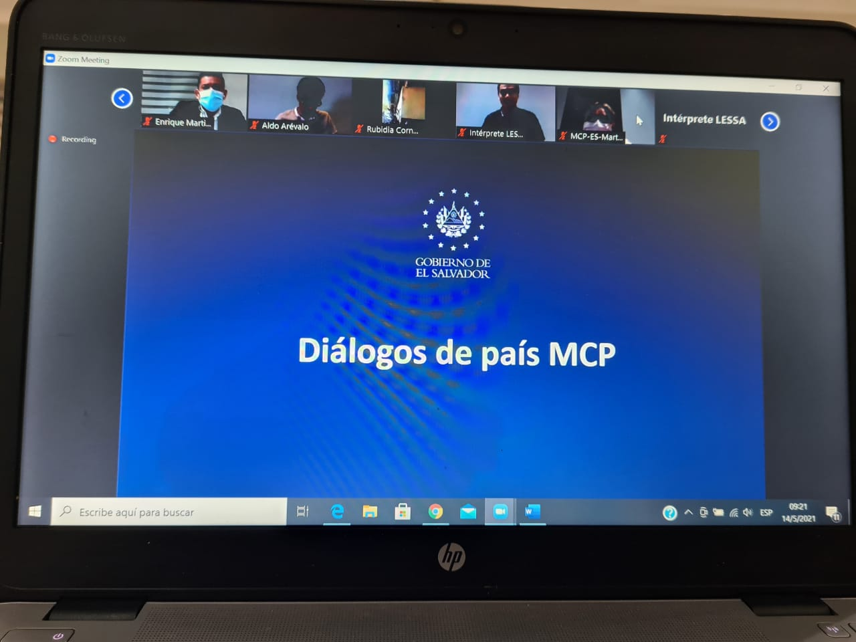
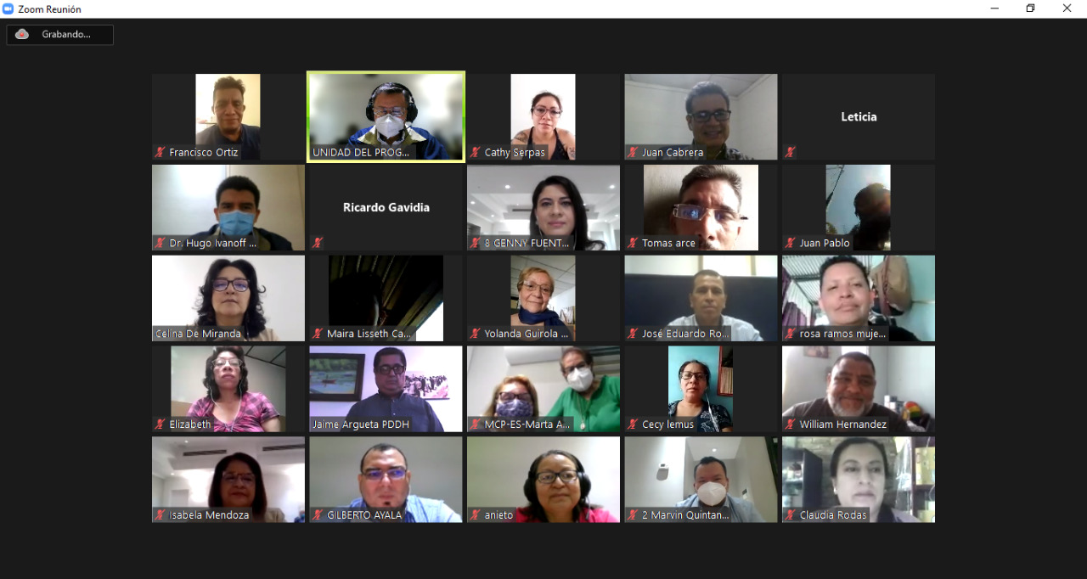
Antecedentes C19RM 1.0 y C19RM2.0

Slide 12
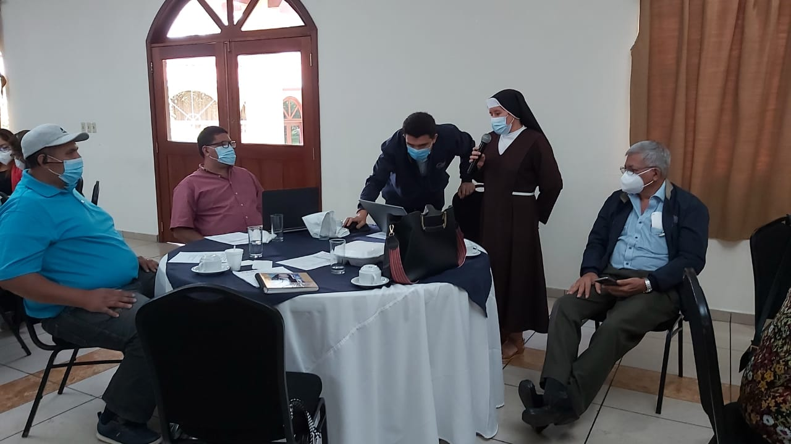
Antecedentes C19RM 1.0 y C19RM2.0

Slide 13
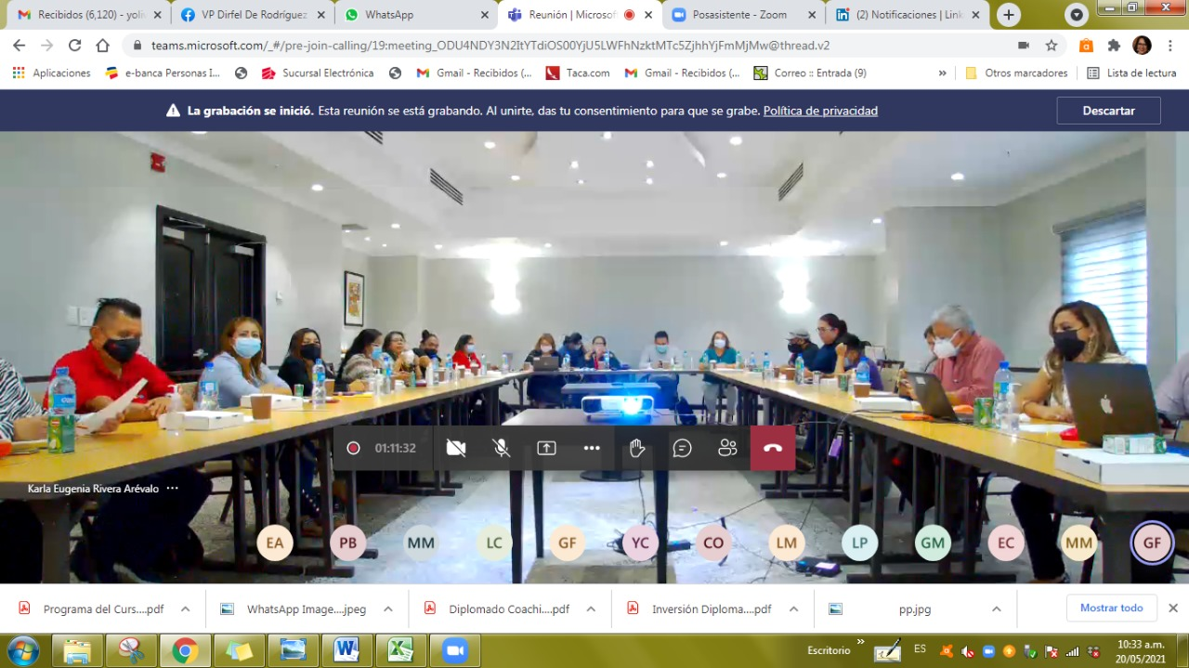
Antecedentes C19RM 1.0 y C19RM2.0

Slide 14
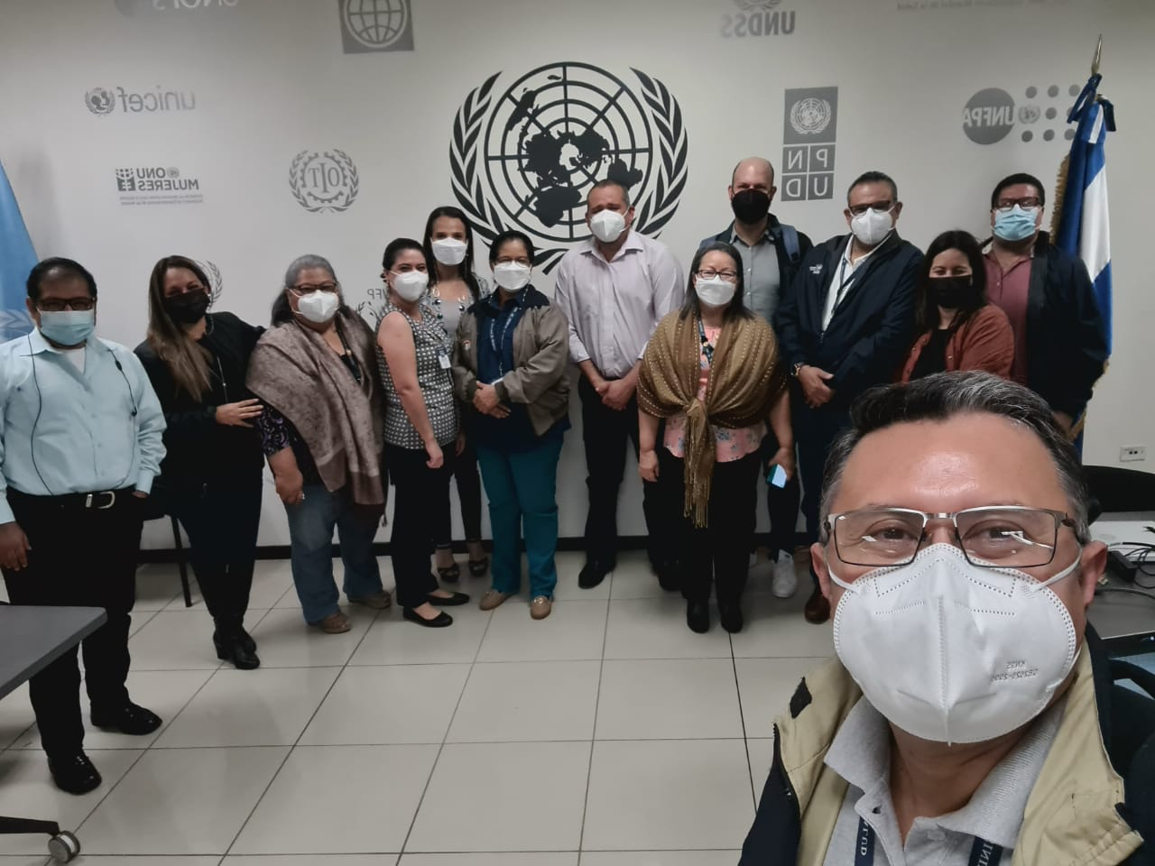
Antecedentes C19RM 1.0 y C19RM2.0

Slide 15
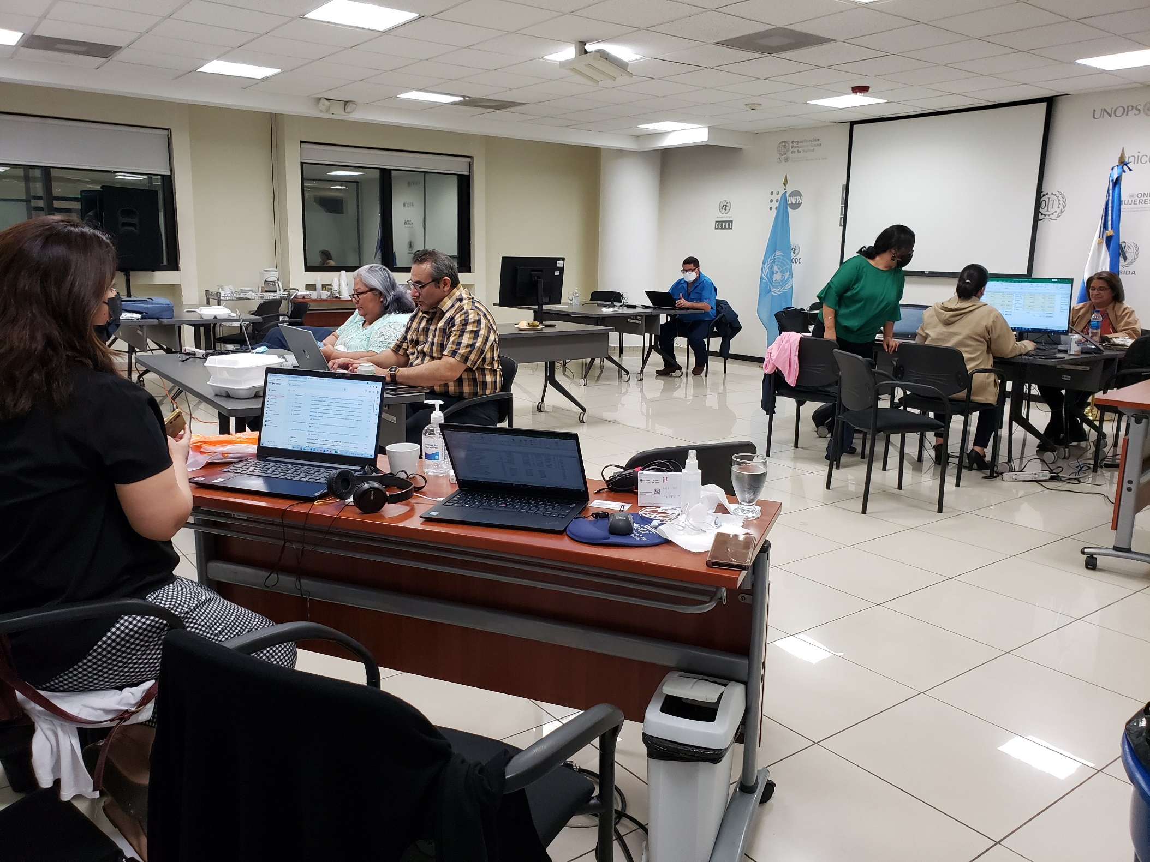
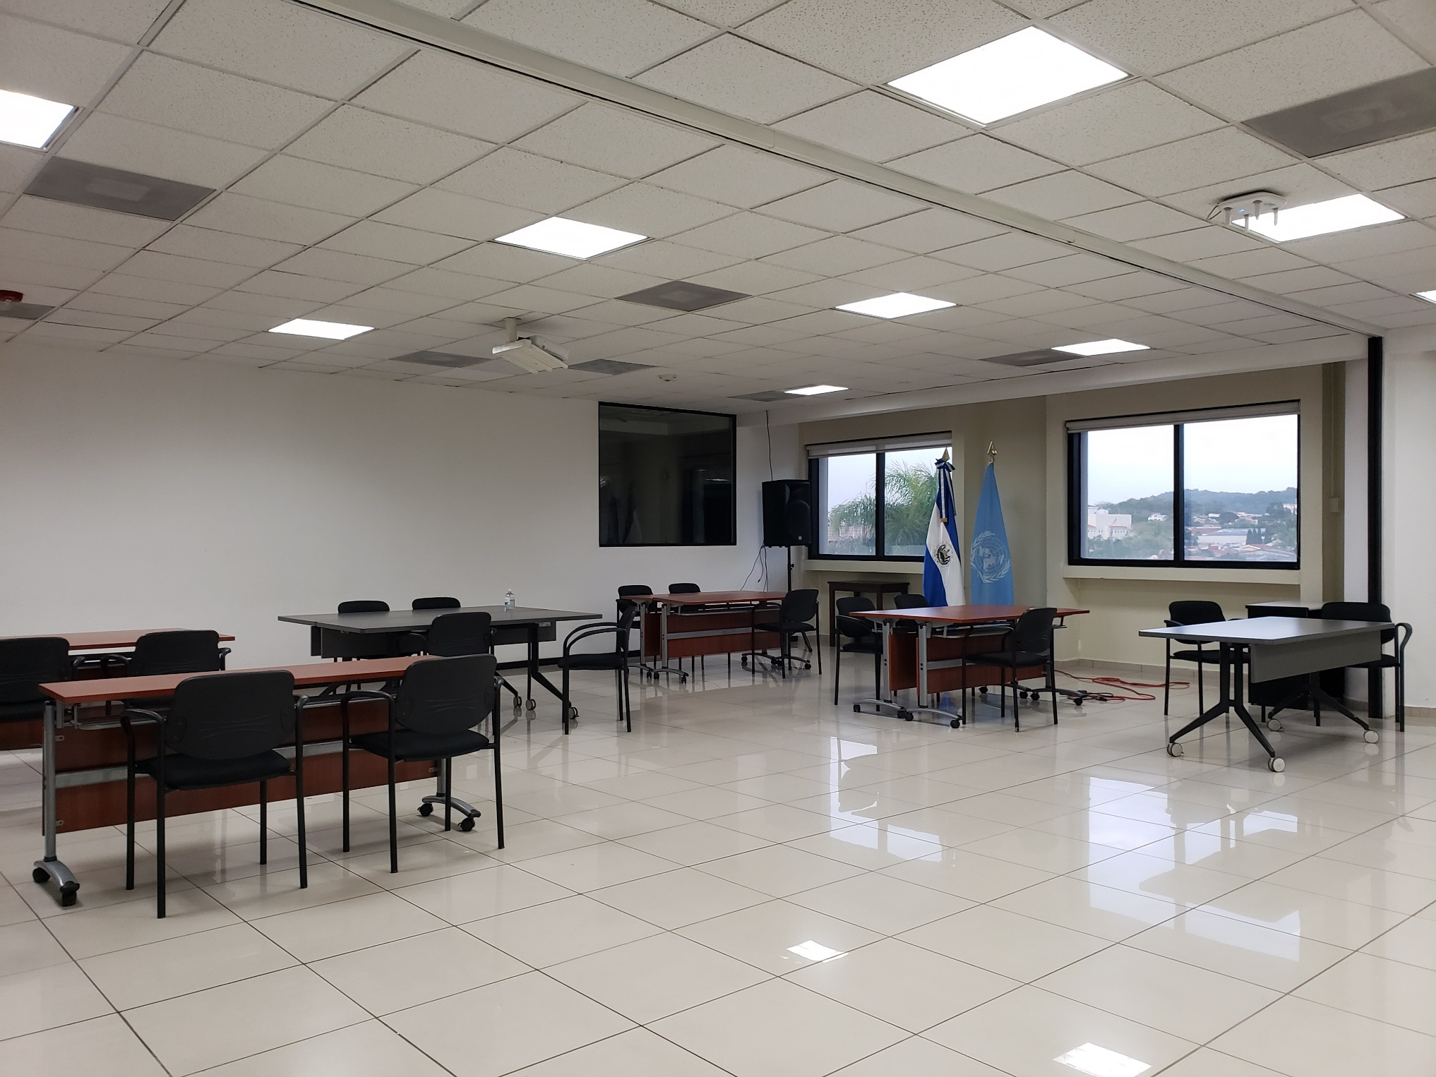
Antecedentes C19RM 1.0 y C19RM2.0

